Slide 1
XML
Origine et utilité du format
Structure
Utilisation avec Java, PHP & Android

Slide 2
Origine du XML
eXtensible Markup Language
Dérive de SGML. ~ Internet = 1996
Origine: remplacer fichiers .ini windows ou propriétés Java
→ Passer des données entre différents composants

Slide 3
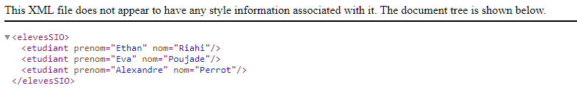
Structure XML
Langage de markup – balises
Exemple: fichier XML ouvert dans navigateur
Le navigateur interprète directement les balises → coloriage

Slide 4
Structure XML - hiérarchie
Représentation hiérarchique
Dernière version: https://www.w3.org/TR/xml/
Cours assez détaillé en français sur OpenClassRoom si besoin de creuser (migré)
https://blog.rolandl.fr/2020-10-28-tutoriel-structurez-vos-donnees-avec-xml-disponible-sur-un-site-dedie.html

Slide 5
XML- usage
Fichiers de configuration
Exemple: Maven, Android …
Dorénavant en concurrence avec JSON
Web Services (SOAP ou Restfull)
Egalement concurrence JSON
Orientation document
XML reste au cœur de la représentation des documents structurés: livres, revues …

Slide 6
XML- usage
Contenu Web: format XHTML
Très utilisé. Remplacé dorénavant par HTML5
Base de données
Format de stockage – représentation (SQL Server & Oracle)

Slide 7
Parsers XML
« A la main »: via manipulation de chaines de caractère
Java:
  Soit à structure d’arbre (DOM) soit séquentiel (SAX). Dom4j fait les 2
  https://www.tutorialspoint.com/java_xml/java_dom_parse_document.htm
PHP
  SimpleXML
JS
  Sax-js , xmlbuilder-js ou JSDom

Slide 8
XML et DOM
DOM (Document Object Model) présente un document XML sous forme d’arbre hiérarchique
Avantage: présent dans tous navigateurs et utilisable via JS et librairies JS
Inconvénient: consomme beaucoup de mémoire

Slide 9
DTD & XML Schémas
DTD (Document Type Definition) & XML Schemas permettent de définir la structure d’un document XML
Aide à vérifier le contenu document +
Aide à parser (moins ressources, + rapide)
XML Schema plus moderne et complet que DTD

Slide 10
Structure document XML
Au début du document: prolog
<?xml version=”1.0” encoding=”UTF-8”?>
On peu préciser l’encoding, par exemple UTF (UCS = Universal Character Set) Transformation Format

Slide 11
Structure : les éléments
Les éléments permettent de structurer un document XML
Tag de départ:
<Nom de l’élément>
Tag de cloture:
</Nom de l’élément>

Slide 12
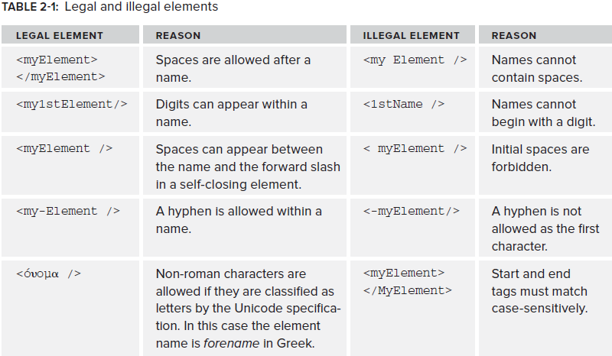
Nommage des éléments

Slide 13
Elément racine
Chaque document XML doit avoir un et un seul élément racine

Slide 14
Attributs
Avec les éléments, les attributs sont le 2ème composant principal d’un doc XML
Les attributs consistent: nom et valeur séparés par un signe =
La valeur, obligatoire (peut être vide) doit être entre quotes (simple ou double)

Slide 15
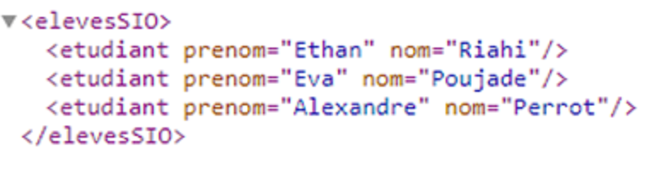
Exemple
Elément racine unique
Valeur d’attribut entre quotes
Elément
Attribut

Slide 16
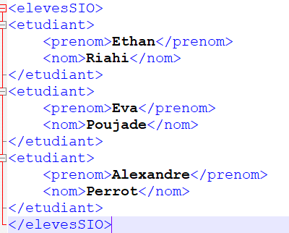
Alternative Element / Attribute
Souvent on peut représenter les données sous forme d’élément ou attribut
Représentation des mêmes données uniquement avec des elements

Slide 17
CDATA
Données caractère qu’on veut représenter comme telles sans « échapper » les caractères spéciaux (ayant une signification XML)

